Slide 1



Thứ … Ngày …Tháng … Năm 2022

Slide 2


Slide 3




Slide 4

Các em kết thành nhóm 3
Hai em nắm tay nhau, một em đứng trong vòng tay của hai bạn, tất cả cùng đồng thanh đọc: “Ai ai cũng có./ Góc của riêng mình./ Đi xa thì nhớ,/Về dọn gọn xinh.”
Cô hô: “Đi xa”, các em trong “nhà” chạy ra đi chơi. Khi cô hô: “Trở về” các em vội tìm “nhà” của mình. Những em tìm thấy nhà chậm nhất sẽ cùng hát hoặc nhảy múa một bài

Slide 5
Ai cũng có một góc riêng đáng yêu của mình ở nhà hoặc ở lớp, đi đâu xa cũng nhớ và nóng lòng được trở về.

Slide 6
Khám phá

Slide 7
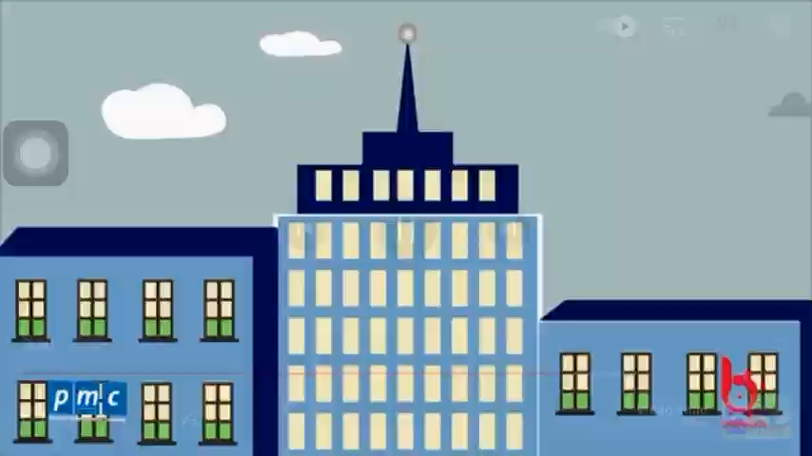

Slide 8
Ông trăng đã nhắc nhở bạn Bo điều gì về góc học tập?
Bạn Bo đã làm gì sau khi được ông trăng nhắc nhở?
Việc sắp xếp bàn học ngăn nắp, sạch đẹp có ích như thế nào?

Slide 9
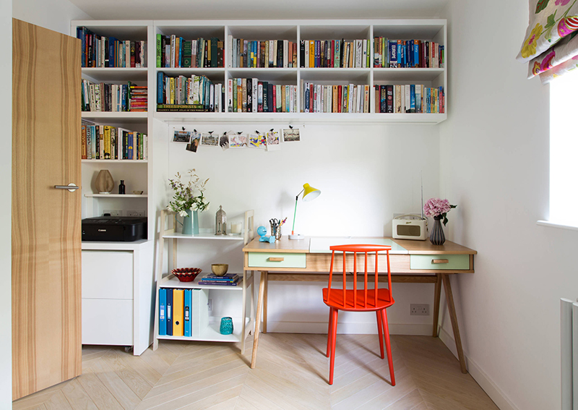
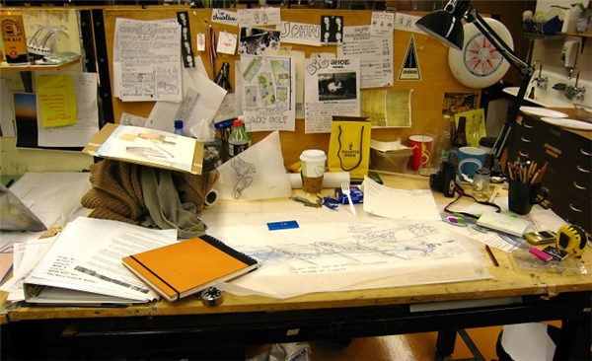
Hình 1
Hình 2

Slide 10

Tự đánh giá góc học tập của em giống hình một hay hình hai?
Trên mặt bàn nên để những gì?
Có cần làm hộp để đựng đồ dùng học tập không?
Thảo luận nhóm đôi
Balô, cặp đi học về để ở đâu?
Thời khóa biểu trang trí thế nào và nên dán, treo ở đâu cho dễ thấy?...
Notes:
Thiết kế: Hương Thảo – tranthao121004@gmail.com

Slide 11




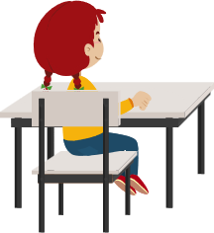



Slide 12
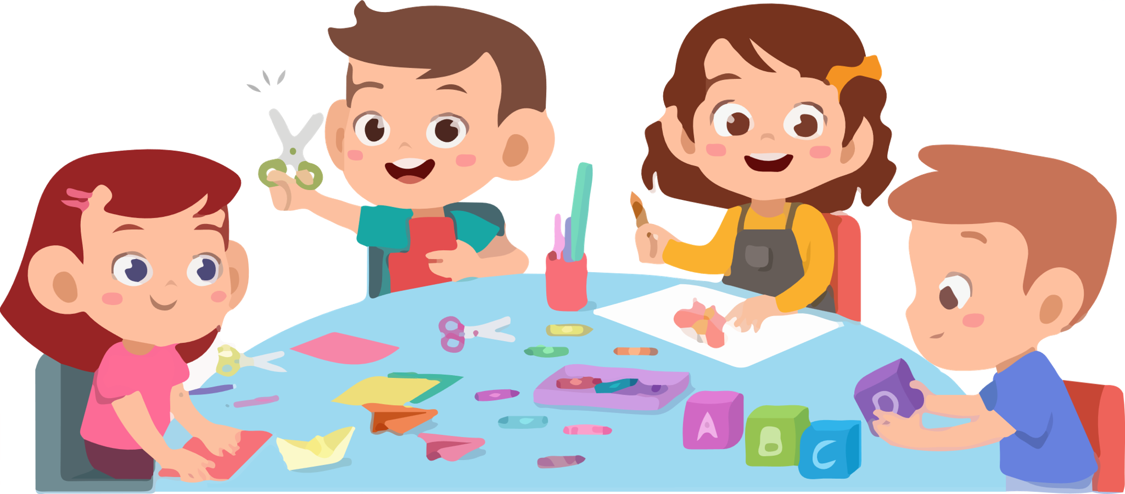

Slide 13


Slide 14

Lựa chọn một ý tưởng trang trí để thực hiện. VD: cắt hình hoa tuyết, làm dây hoa,...

Slide 15


Slide 16
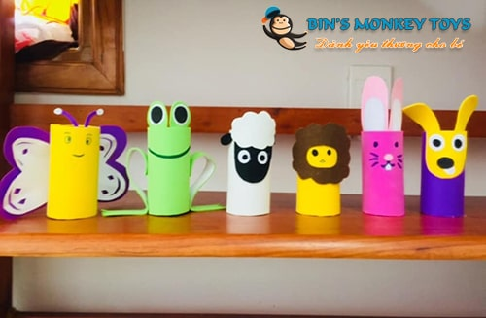
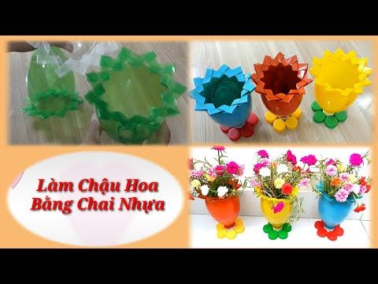
Dùng lõi giấy, chai nhựa làm hộp đựng bút hoặc chậu hoa

Slide 17

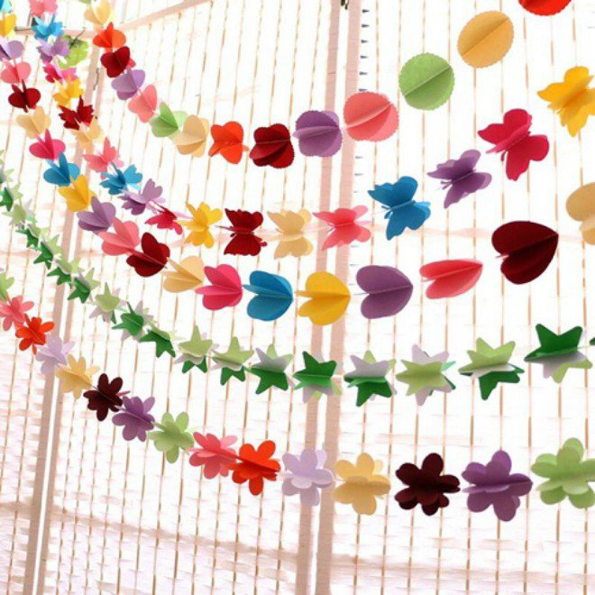
Trang trí góc học tập với thời khóa biểu hoặc những dây hoa nhiều màu sắc

Slide 18
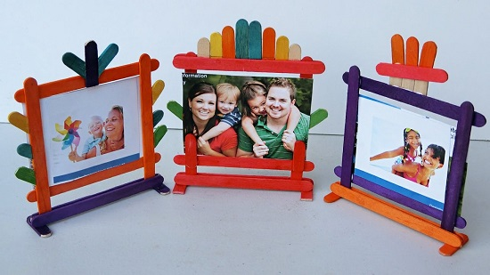
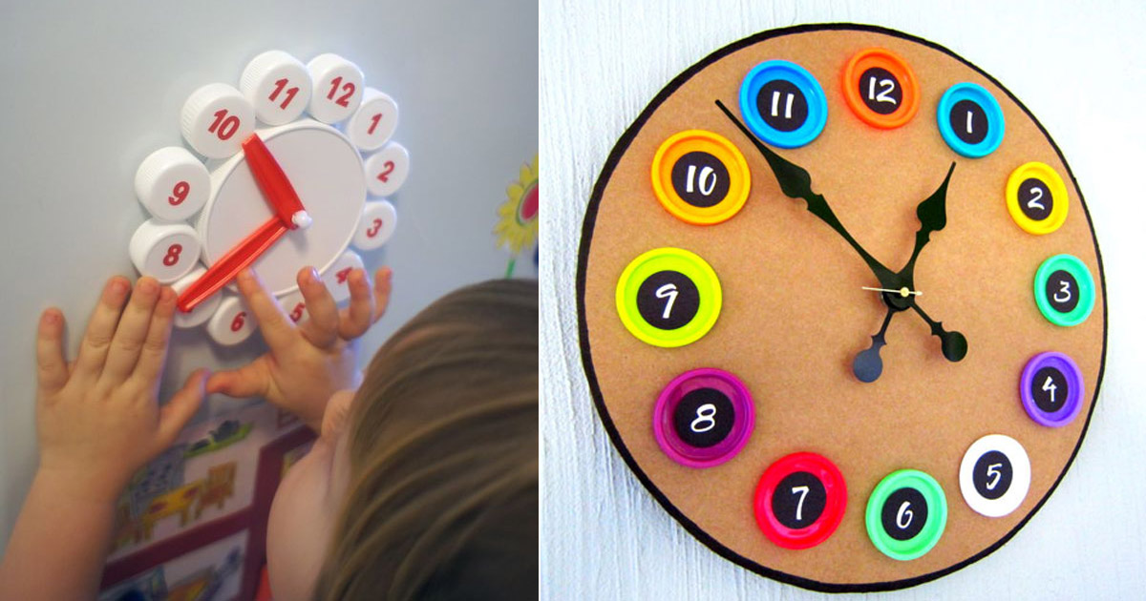
Tận dụng que kem để làm khung ảnh, bảng ghi nhớ nội dung công việc hằng ngày
Dùng nắp chai để làm các dụng cụ học tập

Slide 19
Có rất nhiều ý tưởng để sắp xếp, trang trí cho góc học tập sao cho gọn, đẹp.
Notes:
Thiết kế: Hương Thảo – tranthao121004@gmail.com

Slide 20


Slide 21

Sắp xếp, trang trí góc học tập của em ở nhà theo các ý tưởng đã thảo luận trên lớp
Vẽ lại một góc yêu thích của em ở nhà

Slide 22

Notes:
Thiết kế: Hương Thảo – tranthao121004@gmail.com

